Slide 1
J - 1
Planning :
Présentation & Tour de table – Schedule semaine
Présentation du framework AngularJS
Présentation de l’env. NodeJS
Présentation de la librairie ReactJS – Programmation déclarative
Introduction à WebPack – Babel – Config ½ [Pratique]

Slide 2
Présentation - Planning
Planning Semaine :
Horaire : 9-10h30 10h45-12h 13h30-15h30 15h45-17h
Notes:
https://egghead.io/lessons/react-redux-the-single-immutable-state-tree

Slide 3

Présentation - Planning
Formateur : KIRK Axel – Ingénieur Développeur - ReactJS
- Unity / Dév. d’application VR
- Intégration / PHP / C#
@ : axel@graphikchannel.com
Etudiants :

Slide 4
Introduction AngularJS
Qu’est ce qu’AngularJS ?
FrameWork Single Page Application
Exemple: Votre messagerie (gmail, outlook…)
/!\ AngularJS != Angular 2 Angular 4
SPA | Site web classique
1 seul page | X pages
Le rôle du navigateur +++ , toute la logique applicative y étant déportée | Le rôle du navigateur : afficher les pages envoyées par le serveur et lui transmettre les actions de l’utilisateur
Le serveur est responsable de fournir les ressources de l’application et surtout d’exposer les données | Le serveur contient la logique applicative (il fournit les pages à afficher et réagit aux actions de l’utilisateur)

Slide 5
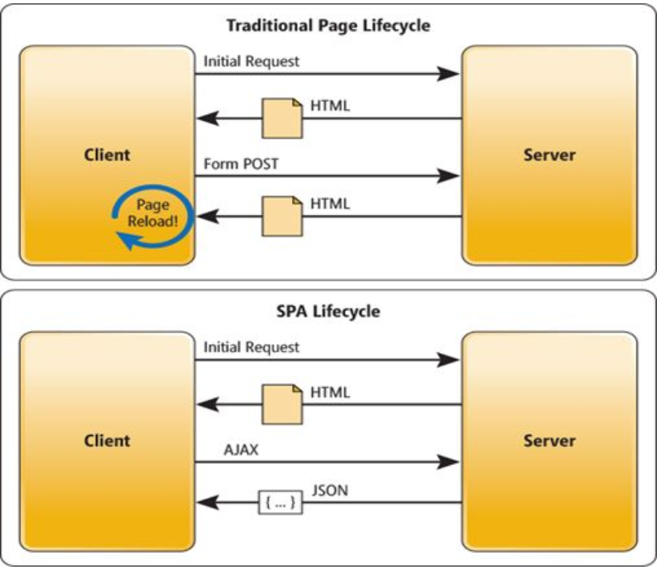
Avantages/Inconvénients du SPA
Les + :
Chargé en une seule fois ;
Scroller - risqué que de cliquer ;
La maintenance + simple ;
La densité d’information => Meilleur référencement;
Les - :
Site + long à charger ;
Beaucoup de JS partout, difficile à structurer;
Les utilisateurs peuvent être désorientés.
Notes:
Lorsque je saisie une url, le navigateur fait un appel http vers la ressource en question pour la récupérer l’interpréter et vous l’afficher On tombe sur le serveur qui génère la ressource et renvoie le HTML Juste avec le premier appel on va avoir un truc moche basique On va être obligé des faire de nombreux autres appels qui vont chacun refaire la même chose à chaque fois Balise script, link , a, form qui vont faire de nouveau appels

Slide 6
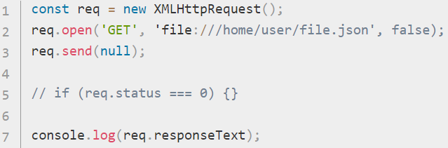
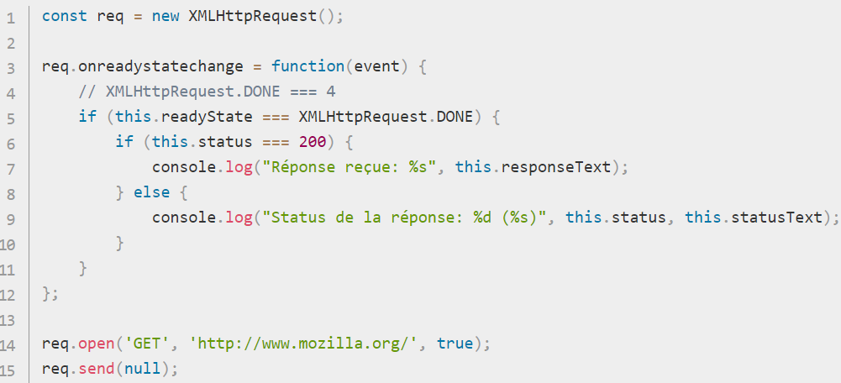
Le système SPA possible grâce à :
Le XMLHttpRequest : (souvent abrégé XHR) est un objet du navigateur accessible en JavaScript qui permet d'obtenir des données au format XML, JSON, mais aussi HTML, ou même un simple texte à l'aide de requêtes HTTP.
Asynchrone
Jquery permet de faire des appel asynchrone via une API javascript de haut niveau qui regroupe toute les implémentation de XMLHttpRequest. → Trop brouillon pour de gros projets
Notes:
L'utilisation de XMLHttpRequest est très simple. Il vous suffit de créer une instance de cet objet, d'ouvrir une URL et d'envoyer la requête. Le code d'état HTTP de la réponse, ainsi que le document résultant sont disponibles dans cet objet, une fois la requête terminé.

Slide 7
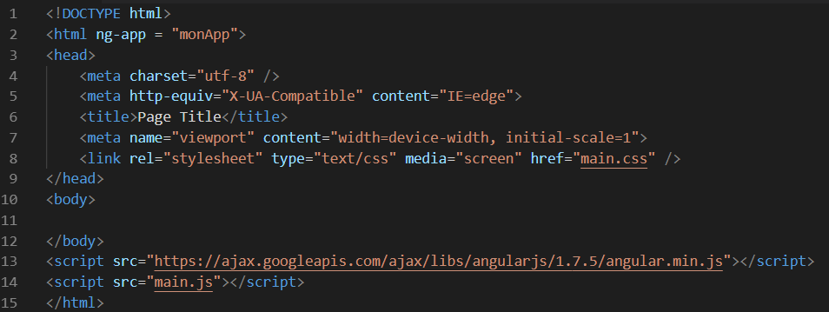
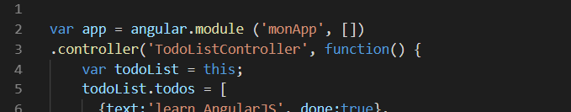
Création en 2009 d’AngularJS par Google en partant d’un principe :
« Eviter de réécrire à chaque fois les même binding »
Principe : enrichir le comportement des balise HTML native via des directives
Fichier HTML
Une seule libraire AngularJS
Fichier main.js

Slide 8
Les directives
Deux type de directives : structurel / attribut
Ng-app : défini une application Angular (une seule déclaration par page).
Ng-model : attache des contrôles html de type input, select, textarea à des données de l’application.
Ng-bind : attache les données de l’application dans la vue html.
Ng-init : initialise une valeur à une variable.
Ng-controller : défini le contrôleur d’une application (module, défini avec ng-app)
Ng-repeat : permet de faire des boucles dans un jeu de données.

Slide 9
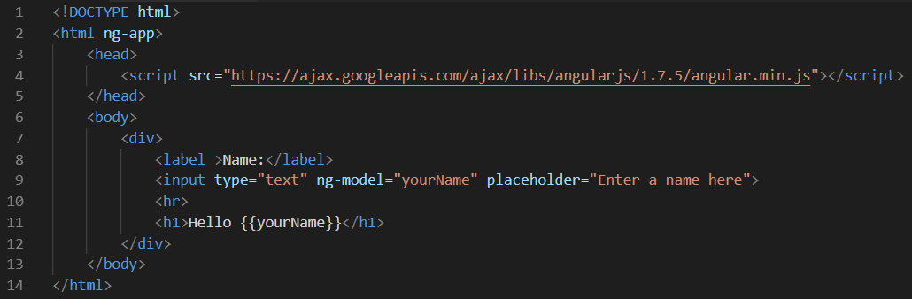
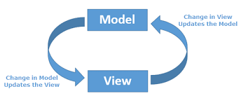
Directive ng-model
Je veux que la valeur de l’input soit stockée dans yourName
{{ }} interprété comme du JS
Grâce au double data-binding
1- On rentre une valeur dans l’input
2- On update le modèle qui est lié
3- Le modèle update la vue
2
3
1
Notes:
https://www.toutjavascript.com/savoir/xmlhttprequest.php3 Exmple des formulaires qui font recharger la page ou pas

Slide 10
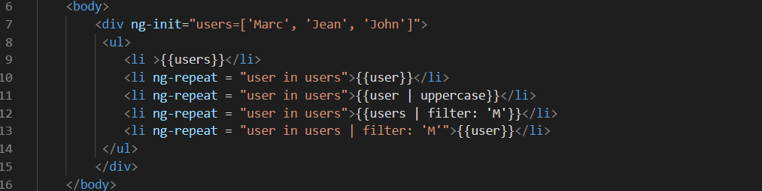
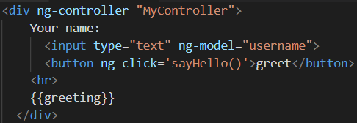
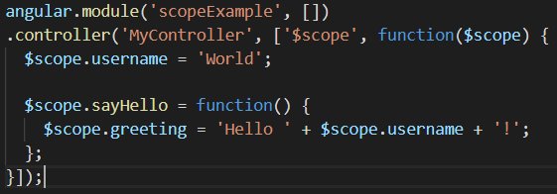
Directive ng-init / ng-repeat + Ajout de filtre
https://docs.angularjs.org/api/ng/filter/filter
Le scope : Liaison entre le controller & la vue
Notes:
https://www.toutjavascript.com/savoir/xmlhttprequest.php3 Exmple des formulaires qui font recharger la page ou pas

Slide 11


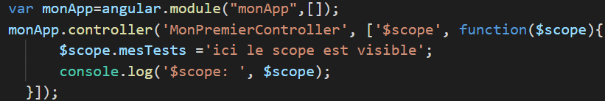
Les controlleurs :
Possède une factory
Possède un scope
Est construit via le DOM
Permet de manipuler, dans ses enfants, le scope de ce controlleur via :
Des expression {{ expression }}
Des directive <input ng-model=‘username’>

Slide 12
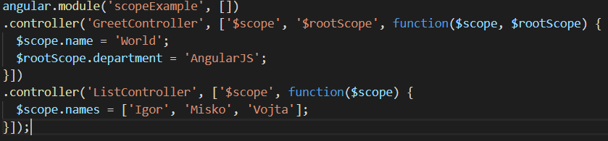
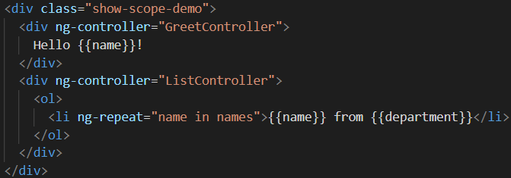
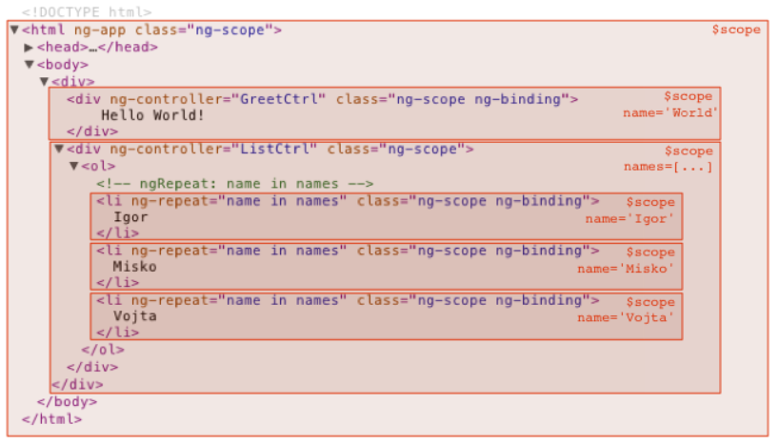
Différent niveau de scope – Prototypage JS
JS
HTML
AD Chrome à utiliser : AngularJS Inspector
2 cas d’affectation :
parent0.parent1.newVar = test Modifié dans le scope du parent
newVar=test
Création d’une nouvelle variable dans le scope actuel. → N’induit pas de modification sur une newVar dans le scope du parent

Slide 13
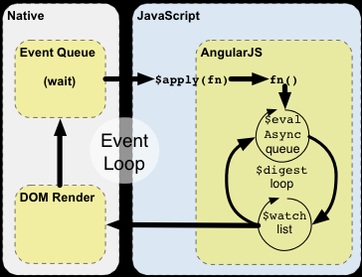
Le cycle de fonctionnement de AngularJS :
Bootstrap :
Initialisation d’angularJs et de ses dépendences
Localisation du ng-app directive (point d’entrée de l’application)
Compilation (Transformation du DOM static en DOM dynamique)
Recherche et collecte toutes les directives de la page
Création des différent binding et scope de donnée
Runtime :
Boucle de Digest (check des modif)
Affichage
Les Limites d’AngularJS :
Boucle infini avec les watcher
Difficile d’identifier quel scope bouge
Faire communiquer les contrôleurs entre eux.

Slide 14
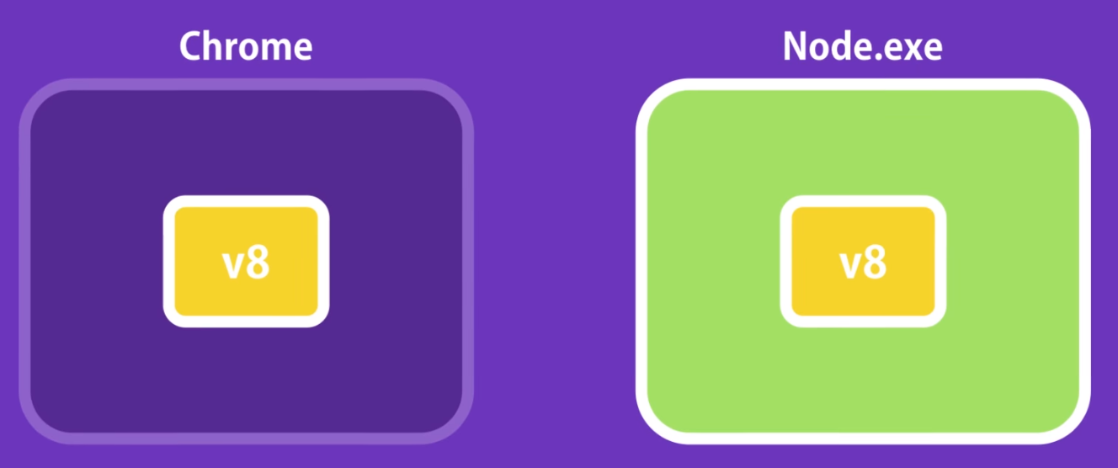
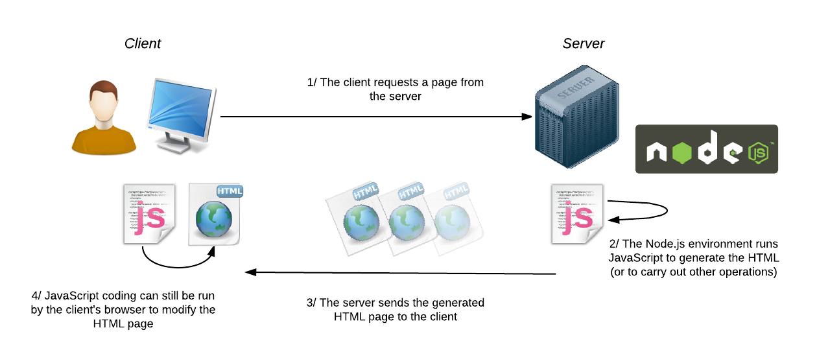
Introduction à NodeJS
NodeJS : Un moteurJS à l’exterieur d’un navigateur
Un Langage ? Un Framework ?
→ Un environnement d’exécution de javascript hors du navigateur
Permet de faire tourner un serveur. Réalisation d’application 100% JS

Slide 15
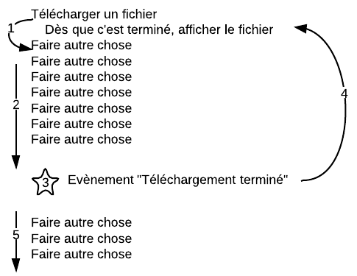
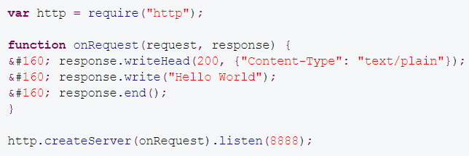
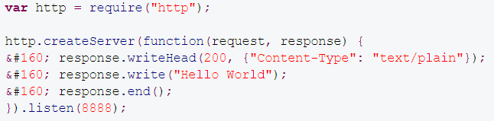
NodeJS, un env. basé sur les event
Asynchrone
De nombreuses fonctions Callback
= liste d’actions à faire si évènement
Exemple de fonction callback classique pour écouter la réception d’une requête et réagir en fonction

Slide 16
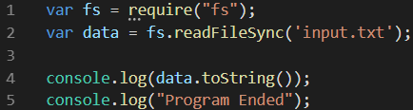
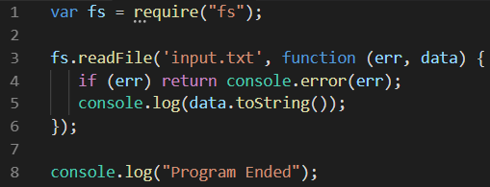
Les fonctions Callback - Asynchronisme
Output :
Input.txt content
« Program Ended »
Lors de l’execution, on attend que la lecture du fichier soit terminée.
Output :
« Program Ended »
Input.txt content
Ici on n’attend pas, on continue directement le code, et lorsque le fichier est lu entièrement on exécute le callback.

Slide 17

https://oncletom.io/node.js/chapter-04/index.html#modules-builtin
Les modules de base NodeJS
Require est un module disponible en globale dans la bibliothèque de nodeJS
Appeler un module :
Nom des modules | Utilité
fs | (file system) interagir avec les fichiers et les répertoires présents sur l’ordinateur
http | 1- Création de requête via le protocole http pour accéder à une ressource distante et recevoir une réponse 2- Utilisation du protocole http pour mettre à disposition des ressources et les envoyer en réponse
path | Offre un ensemble de fonctions et de propriétés pour manipuler et construire des chemins vers des fichiers et répertoires.
url | Offre des outils pour interpréter des URL, les transformer et les assembler à nouveau sous forme de chaîne de caractères. La variable URL (en majuscules) est disponible de manière globale.
event | Contient le nécessaire pour créer du code communiquant à l’aide de fonctions d’écoute et d’émission de messages.

Slide 18


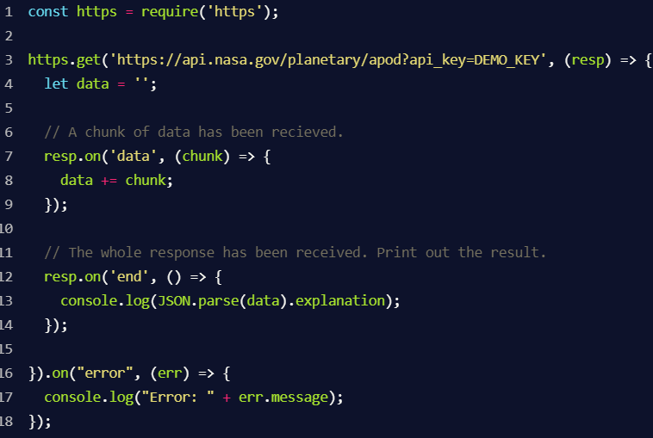
Détail du module HTTP
→ Requête http

Slide 19
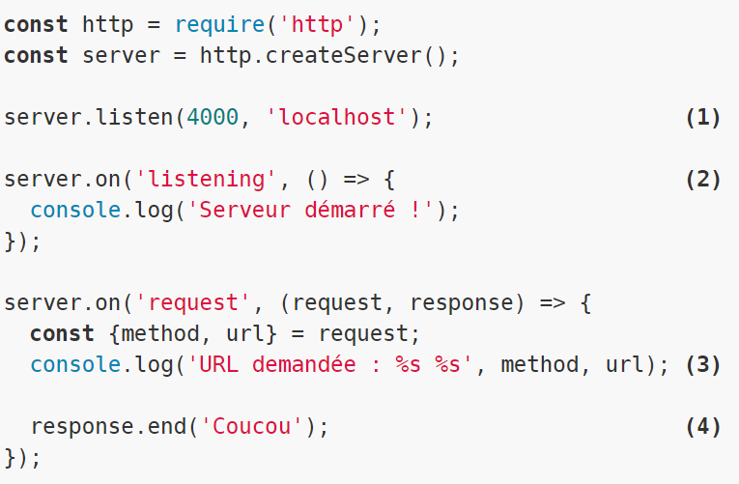
Détail du module HTTP
→ Création d’un serveur
Impératif, sinon le navigateur pense que des données vont arriver
Notes:
1- Ouverture de l’acceptation des connexions réseau sur le port 4000, uniquement sur la boucle locale (localhost) – une erreur sera affichée si ce port réseau est déjà pris par un autre processus.
2- Affiche Serveur démarré ! quand Node a fini de négocier l’accès aux ressources réseau avec le système d’exploitation – à ce stade, le serveur est prêt à recevoir des connexions entrantes.
3- Lorsqu’une requête arrive, affiche l’URL demandée par le client.
4- Termine la connexion avec le client – ce dernier considère sa requête comme terminée.

Slide 20
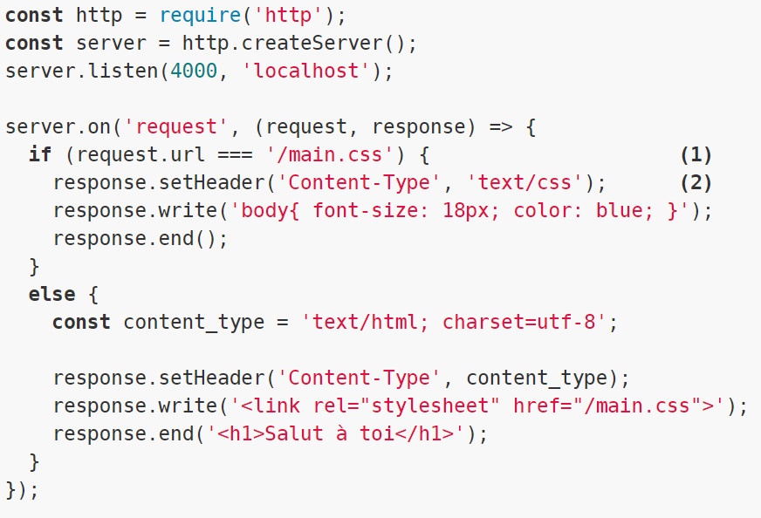
Détail du module HTTP
→ Création d’un serveur

Slide 21


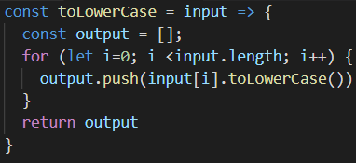
Introduction à ReactJS
Bibliothèque Javascript libre développée par Facebook depuis 2013
But : « Faciliter la création d’applications web SPA via la création de composants dépendants d’un état et générant une page HTML à chaque changement d’état »
Paradigme de la programmation déclarative :
1 Prendre un verre propre
2 Le poser
3 Remplir le verre
4 Le donner
Une bière s’il vous plait
La programmation déclarative est un paradigme de programmation qui vise à séparer strictement données et traitement de ces données, tout en mettant l'accent sur le résultat des transformations appliquées aux données, au lieu des transformations elles-mêmes.

Slide 22

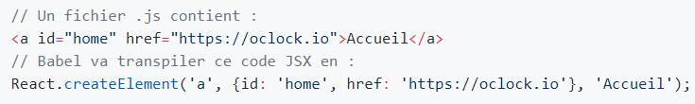
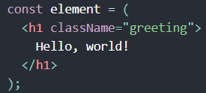
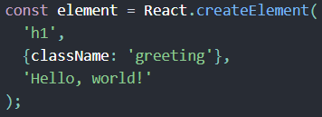
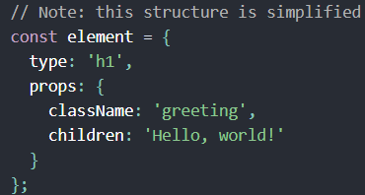
Elément du DOM / JSX
Version classique :
JS
HTML
Version JSX :
JS
JS
JS
Version JSX
Version sans JSX
Output
Output
JS

Slide 23
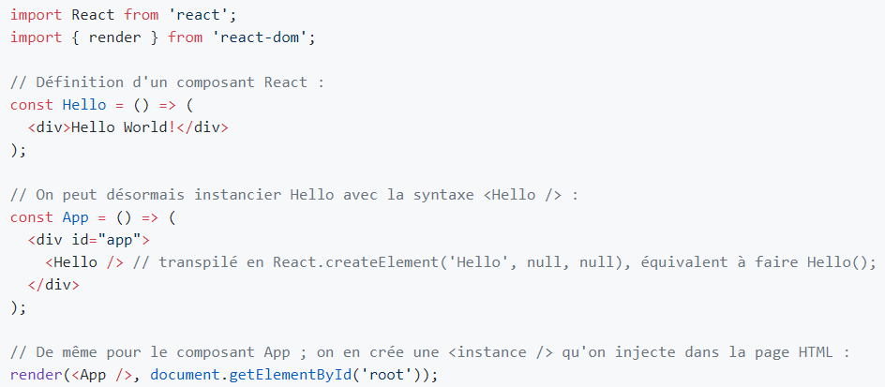
Exemple de composant StateLess
Importation des dépendances
JS
Définition d’un composant Hello
Définition d’un composant App

Slide 24
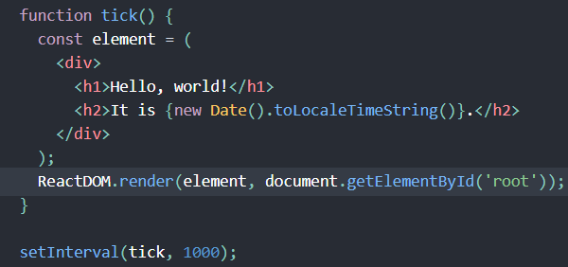
Principe de base de React :

Slide 25
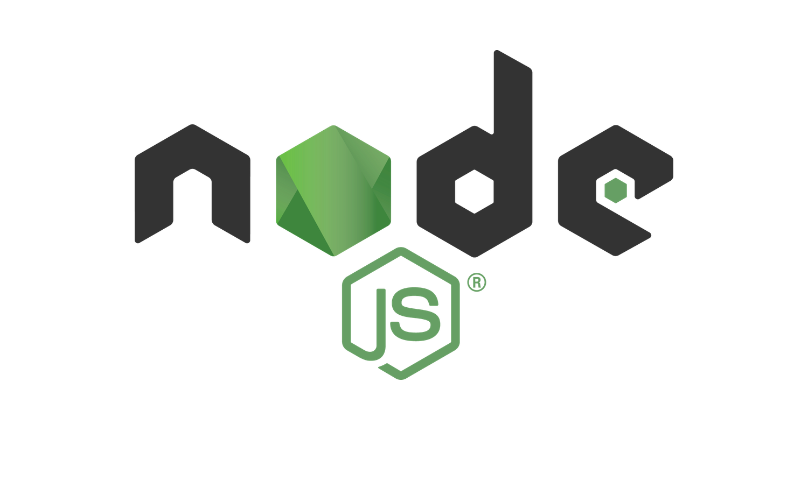

Installer nodeJS & npm
https://nodejs.org/en/download/
npm est le gestionnaire de paquets officiel de Node.js. Depuis la version 0.6.3 de Node.js, npm fait partie de l'environnement et est donc automatiquement installé par défaut3. npm fonctionne avec un terminal et gère les dépendances pour une application. Il permet également d'installer des applications Node.js disponibles sur le dépôt npm.

Slide 26
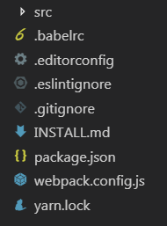

Pourquoi utiliser Webpack & Babel ?
Babel : un transpileur qui permet de code en JS ES2015 et de convertir en code compatible avec les navigateurs du marché
Dév-dépendance :
@babel/core : principal moteur
@babel/preset-env : support ES5 ES6
@babel/preset-react : to use react
@babel/plugin-proposal-class-properties
@babel/plugin-proposal-object-rest-spread :
babel-loader : bridge between Webpack & Babel
babel-eslint :
Dépendance :
@babel/polyfill
Installer via npm
$npm i @babel/core babel-loader @babel/preset-env @babel/preset-react @babel/plugin-proposal-class-properties @babel/plugin-proposal-object-rest-spread
--save-dev

Slide 27
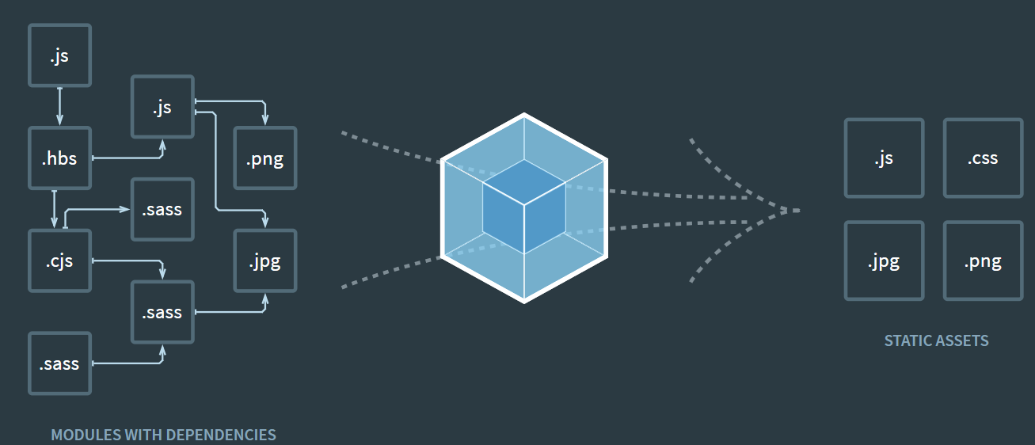
Pourquoi utiliser Webpack & Babel ?
Webpack: c’est un task-runner ou un module bundle
Dév-dépendance :
webpack: bundler
webpack-cli: webpack en ligne de commande
webpack-dev-server: serveur de développement
html-webpack-plugin: permet de construire le fichier html
Webpack considère tout comme un module JS, Il les prend en entrée avec leur dépendance
→ Convertie de ES6 à ES5 → Regroupe tout dans un seul fichier → C’est ce fichier qui est lu pour afficher le rendu
Installer via npm $npm i webpack webpack-cli webpack-dev-server html-webpack-plugin --save-dev
→ Création d’un dossier node_module & package-lock.json
Notes:
https://www.valentinog.com/blog/react-webpack-babel/#How_to_set_up_React_webpack_and_Babel_setting_up_Babel

Slide 28

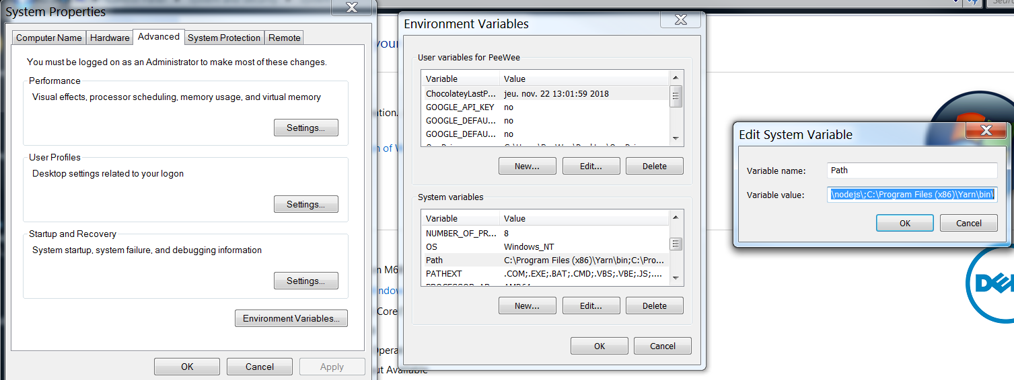
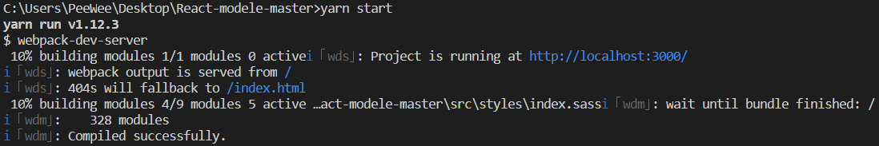
Installer le React-model
Installer Yarn : https://yarnpkg.com/lang/en/docs/install/#windows-stable
Installer yarn globalement : control pannel -> system -> change setting -> advanced setting -> Environnement Variables -> Edit the PATH and add the yarn/bin path (par exemple: C:\Program Files (x86)\Yarn\bin;)
Lancer la commande yarn depuis le repertoire du React-Model
Lancer yarn start

